Slide 1
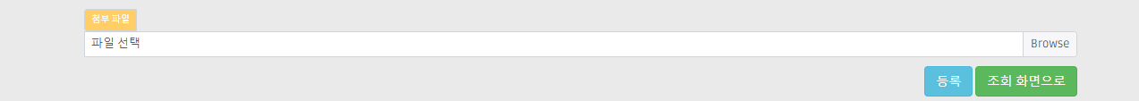
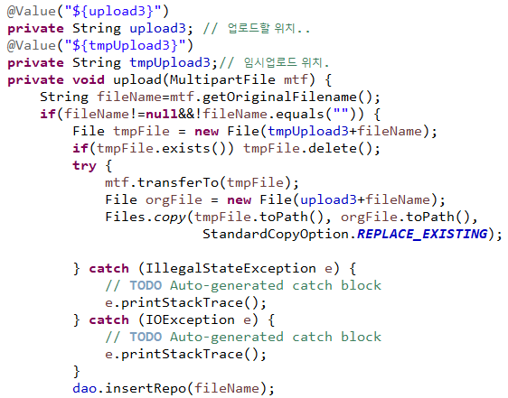
[화면구현] 게시판 : 회의록 - 글작성
구현기술 : 파일업로드
WEB
service
Business logic
파일을 선택하고 등록 버튼을 누르면
서버에 파일이 등록되고 DB에는 파일 이름이 등록됨

